Slide 1
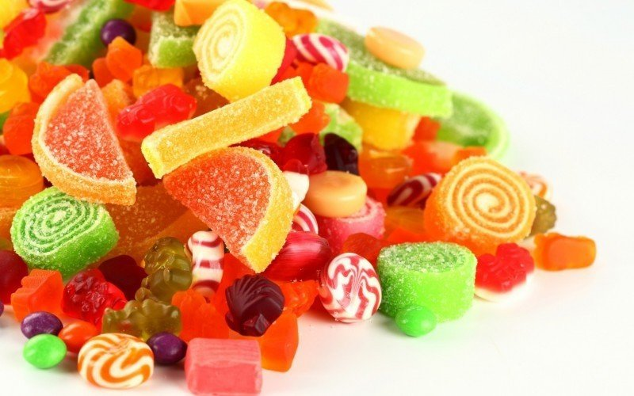
Только конфеты так дивно одеты
История конфетного фантика

Slide 2
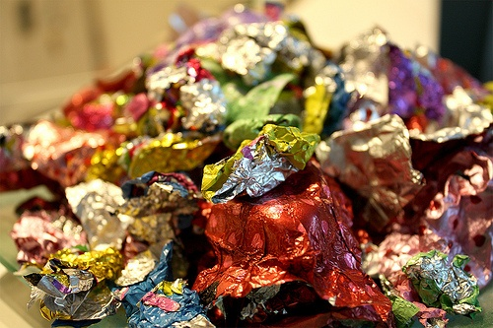
Ах, вы сладкие вкусняшки,
Что вы прячетесь в бумажки? –
Не получится, найдут! –
Вас они и выдают…

Slide 3
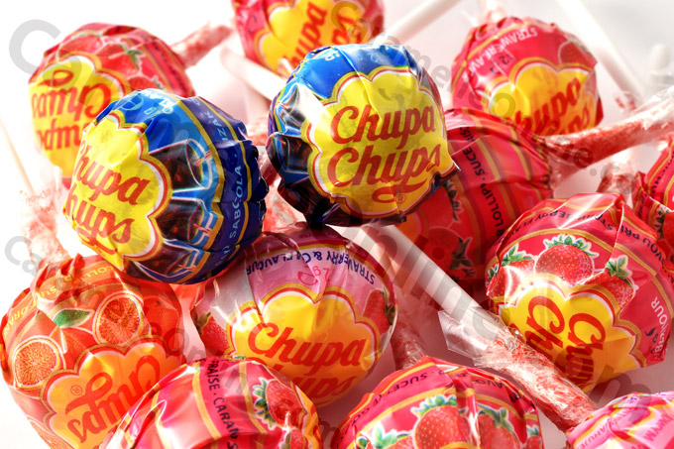
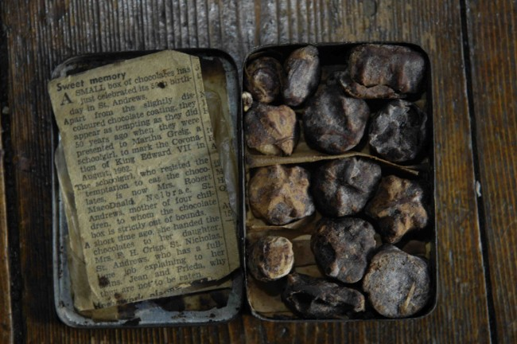
Немного из истории конфет…
История конфет охватывает географию всего земного шара. Само слово «конфета» переводится с латыни как «приготовленное снадобье». Первые кондитеры появились в Древнем Египте, где знатные граждане всегда отличались любовью к кулинарным изыскам: поскольку сахар тогда еще не был известен, они варили конфеты из меда и фиников, на Востоке конфеты делали из миндаля и фиги. В Древнем Риме рецепт конфет из орехов, маковых зерен, меда и кунжута держался в строжайшей тайне, а в Древней Руси конфеты готовили из кленового сиропа, патоки и меда.

Slide 4
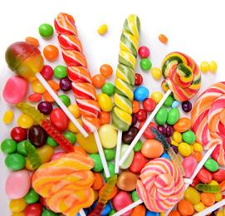
ИСТОРИЯ ПОЯВЛЕНИЯ ФАНТИКОВ
Почему обертка для конфет называется фантиком и когда она вошла в употребление? Польское слово fant (немецкий вариант Pfand) означает «залог». Фантик — разновидность этикетки, народное название конфетной обертки из бумаги, фольги или фольгированного полимера.

Slide 5
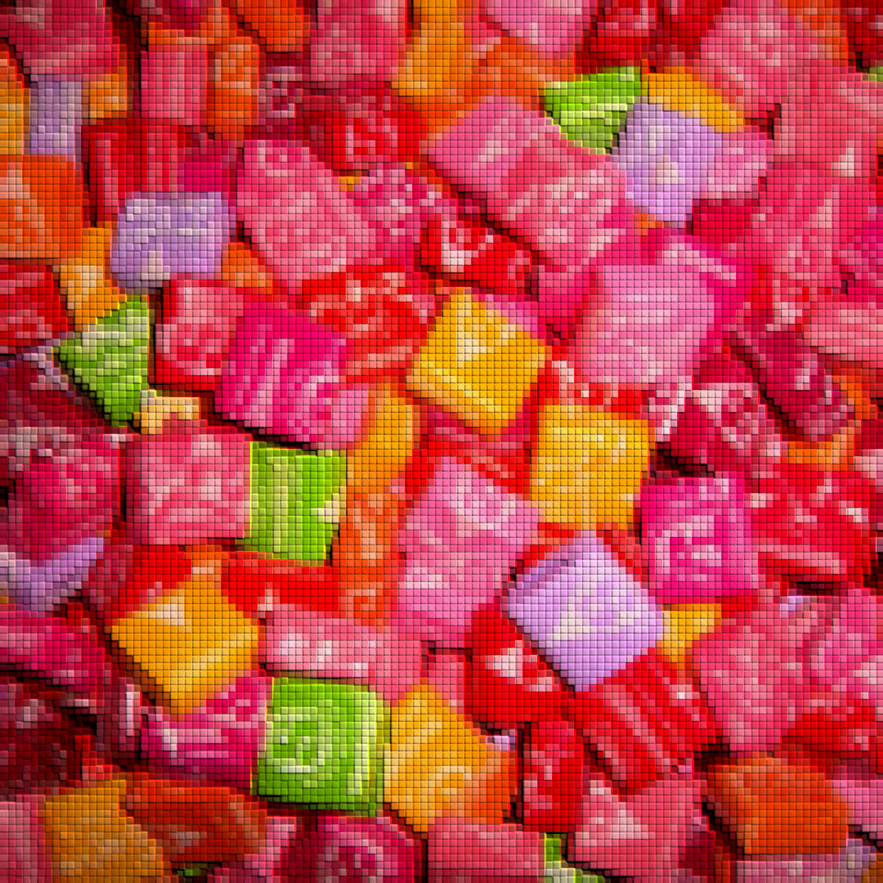
ИСТОРИЯ ПОЯВЛЕНИЯ ФАНТИКОВ
Простенькие этикетки в России появились еще при
Петре I. Но до середины XIX в. конфеты в обертки не заворачивались. Их раскладывали в стеклянные вазочки и на фарфоровые блюда, а брали специальными щипчиками. Стоили они баснословно дорого и хранились в красивых жестяных коробках. Но большую коробку конфет продать очень сложно из-за ее дороговизны, поэтому стали использовать индивидуальную упаковку для каждой конфеты.
Кто же были первые изобретатели конфетной «одежки»?

Slide 6
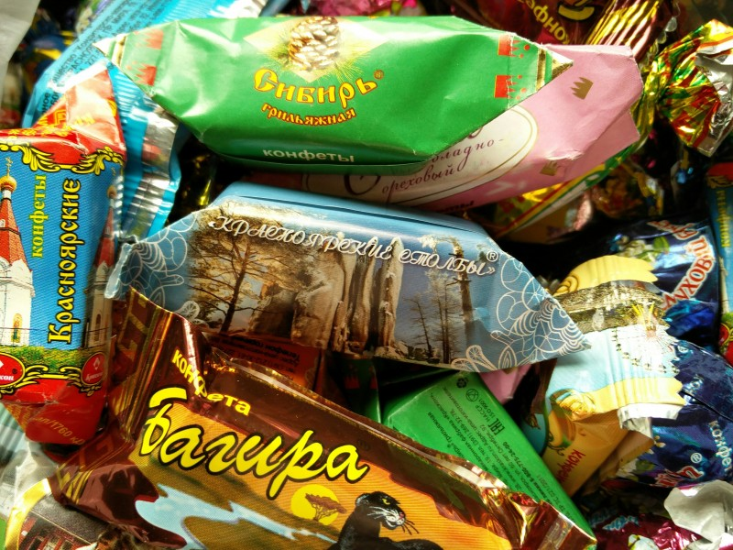
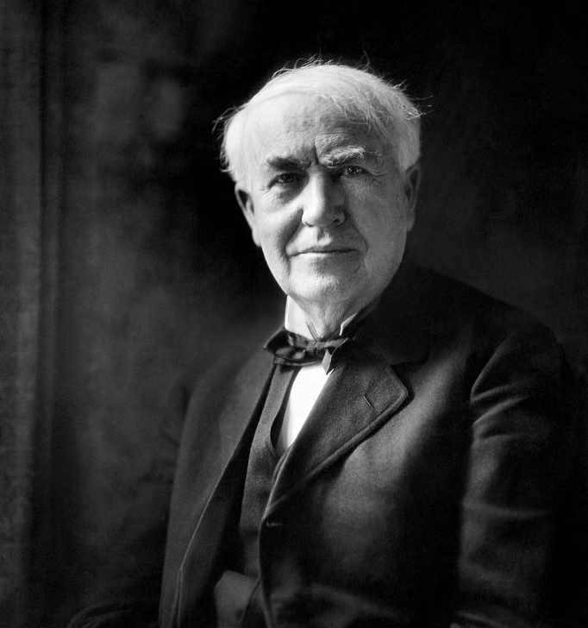
Томас Алва Эдисон
Имя великого изобретателя Томаса Эдисона известно всем. И когда о нем говорят, то вспоминают о самых известных его творениях: фонографе, пишущей машинке, биржевом телеграфе, генераторе переменного тока и, конечно же, лампочке...
В 1882 году по проекту Эдисона в Нью-Йорке была построена первая в мире электростанция постоянного тока. Также он создал прибор, который послужил прототипом диктофона...
Но мало кто знает, что в 1872 году именно Эдисон придумал парафинированную бумагу для телеграфа, но получилось так, что она стала идеально отвечать запросам кондитерского производства.

Slide 7
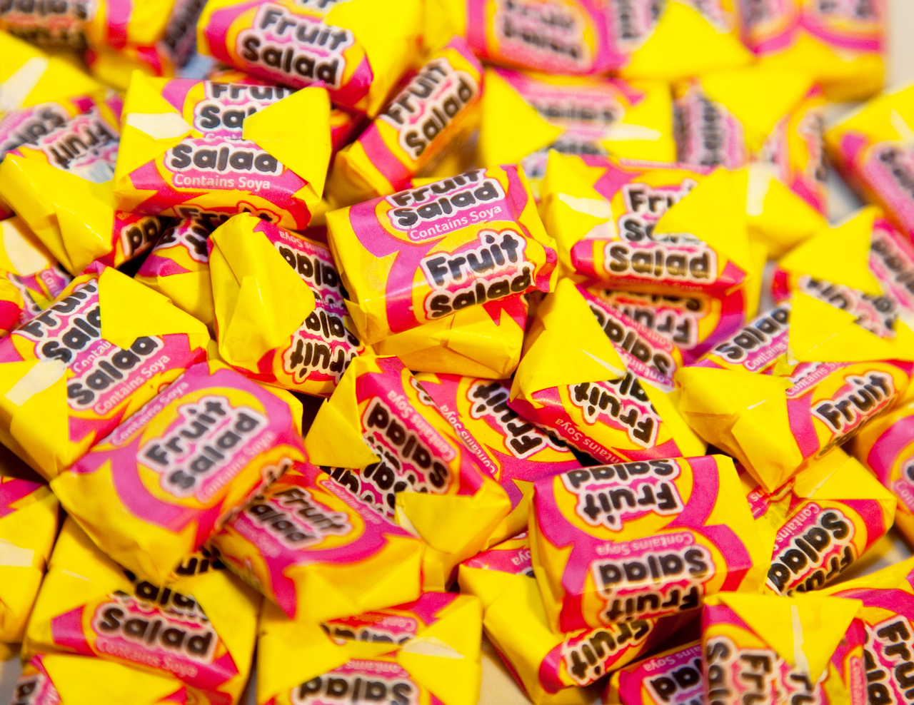
Даже если бегло просмотреть подборку этикеток разных лет, можно заметить, как с изменением общества, настроений и моды менялось и художественное оформление конфет.

Slide 8
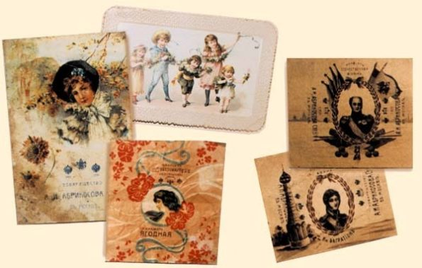
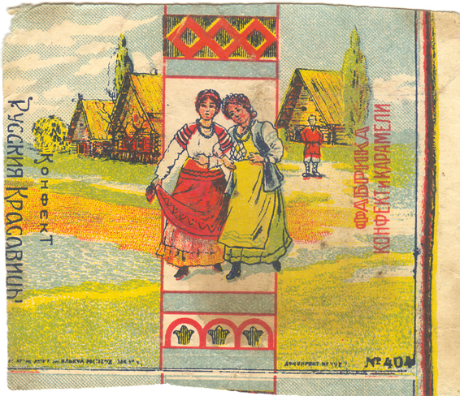
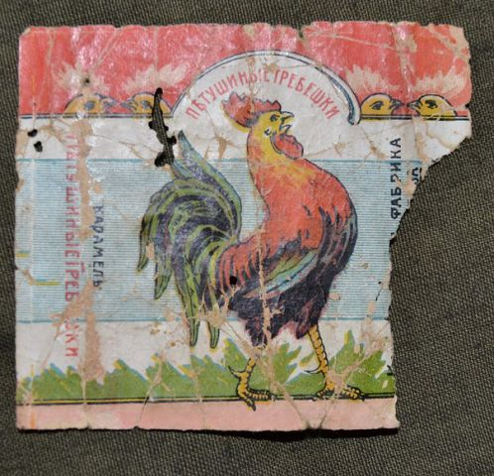
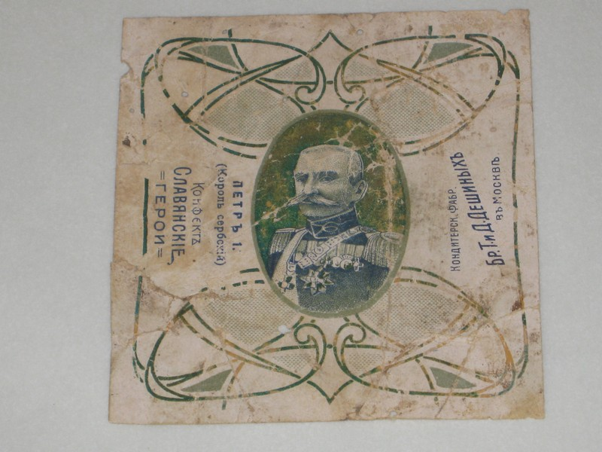


На фантиках царского времени можно увидеть:
- изображения русских красавиц,
- сказочных героев,
- детей,
- животных,
- царских особ
и даже георгиевских кавалеров.

Slide 9
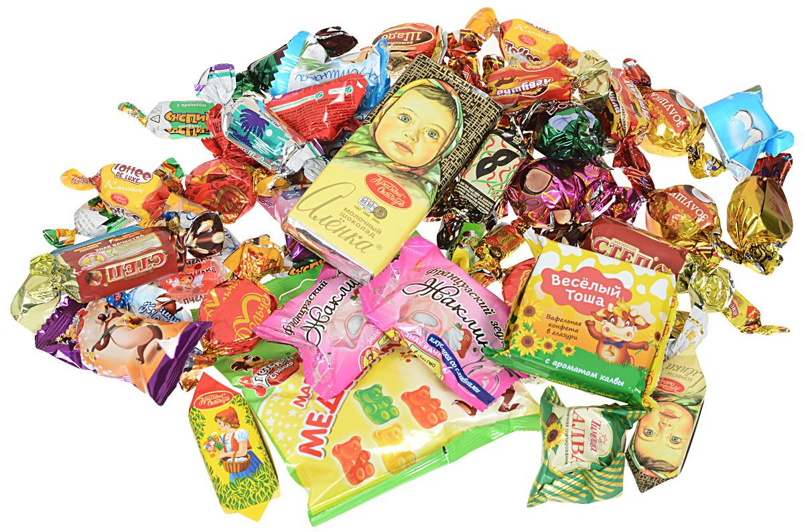
Конфетные фантики были настолько привлекательны, что их было жалко выбрасывать, поэтому они становилась предметом коллекционирования.
Прибегали и к хитростям. К примеру, помещали в коробку открытки из серии «Города России», нумеровали их. Разумеется, находилась масса желающих собрать всю коллекцию.

Slide 10
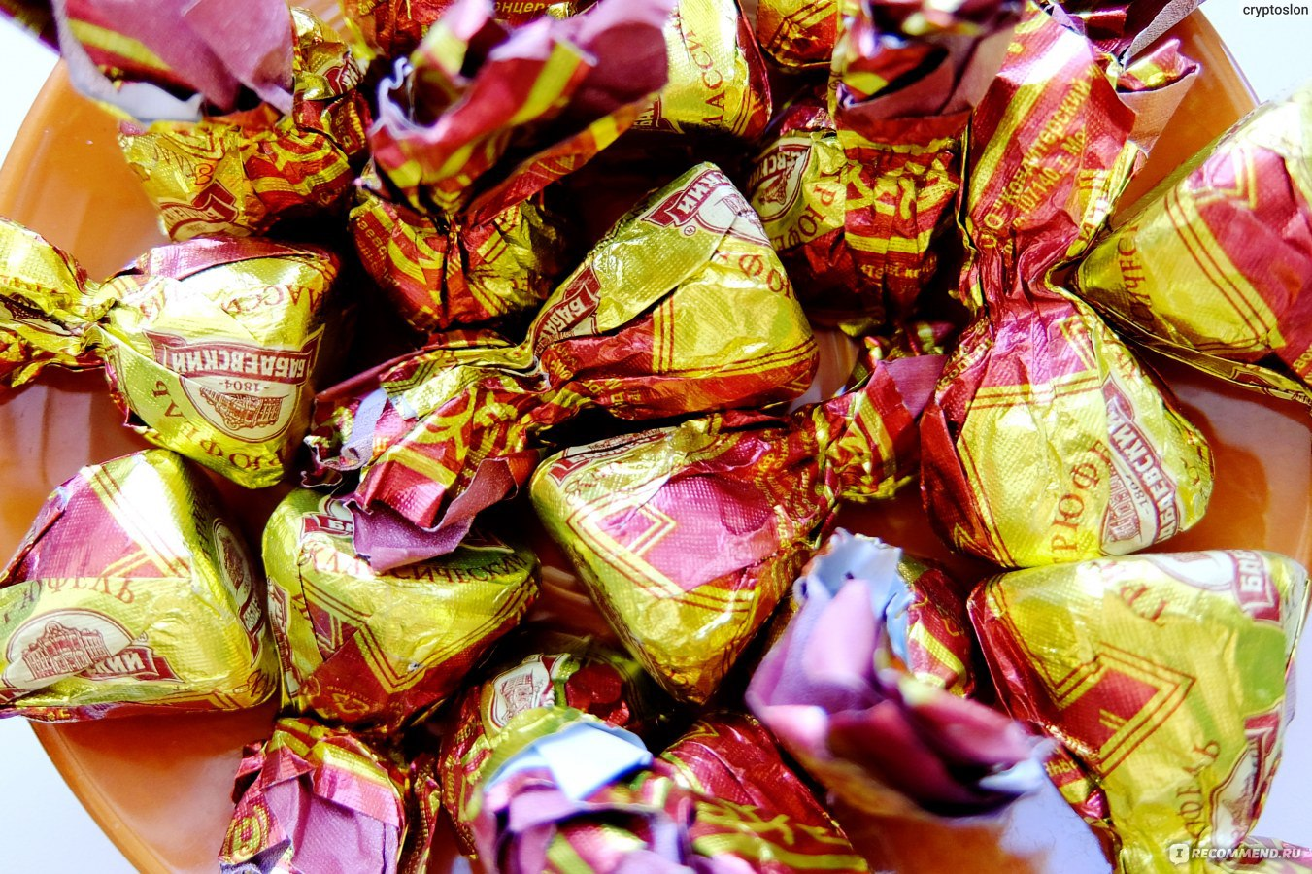







Slide 11
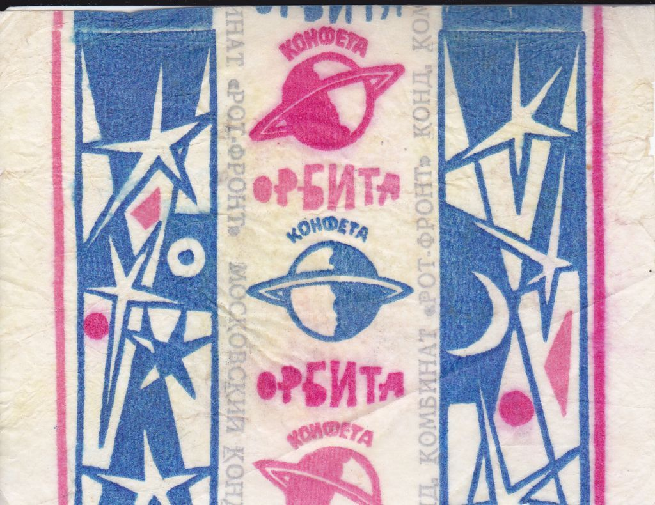




Slide 12
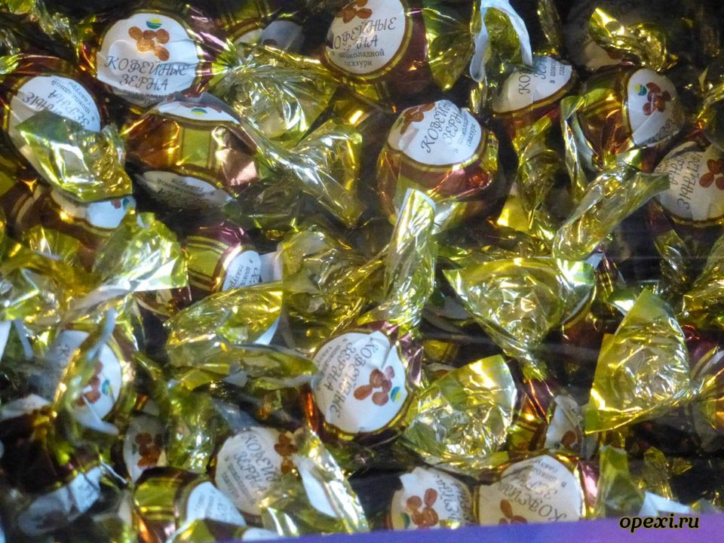


Slide 13
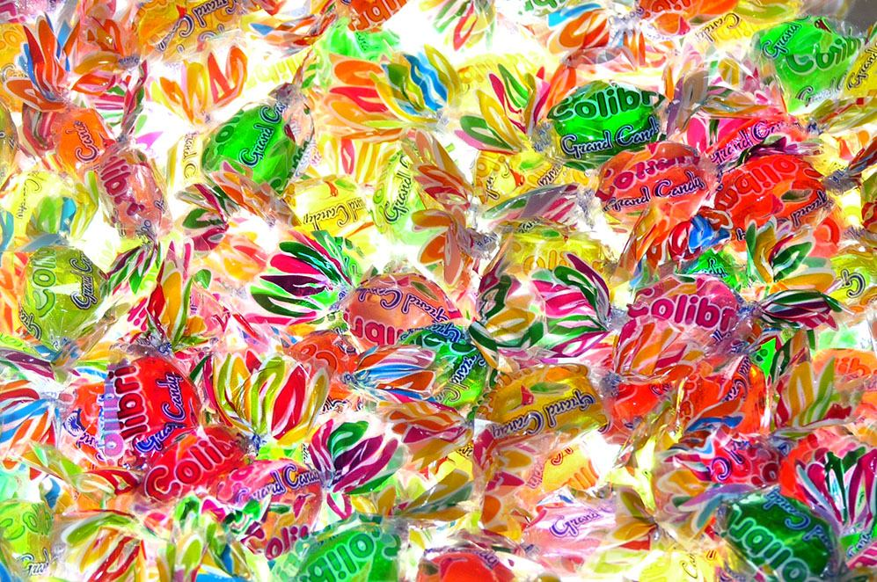
ЭТО ИНТЕРЕСНО
САМЫЕ НЕОБЫЧНЫЕ КОНФЕТЫ В МИРЕ
Сладости, как и места, где их производят, бывают самые разные. Наверное, вам было бы интересно узнать, как выглядят самые необычные конфеты в мире? Их вы точно не увидите в ближайшем магазине. Даже на фото они запоминаются надолго.

Slide 14
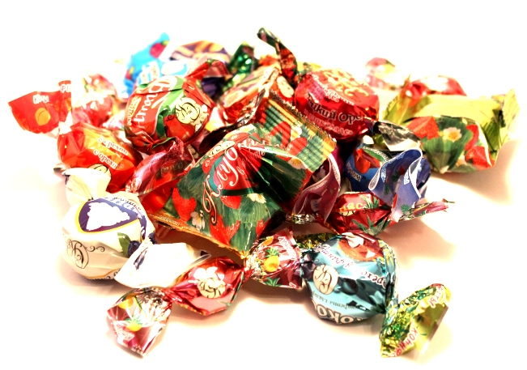
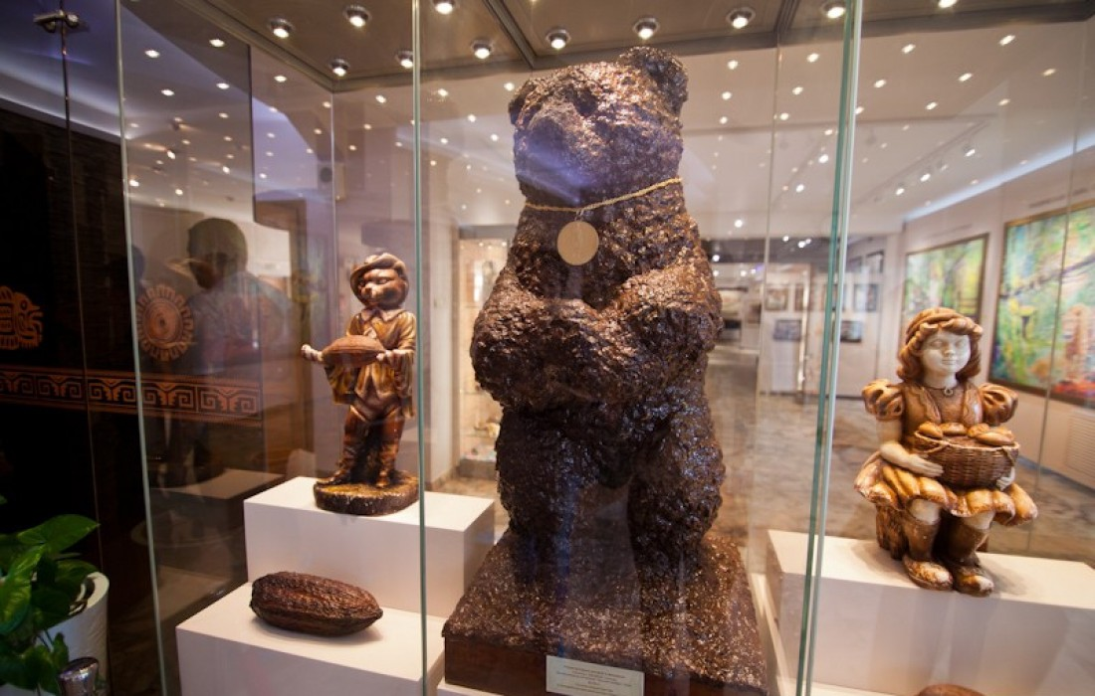
Самые необычные конфеты в мире
В Музее истории шоколада и какао можно увидеть шоколадного мишку, в котором целых 100 килограммов весу. Топтыгину уже 57 лет от роду.

Slide 15
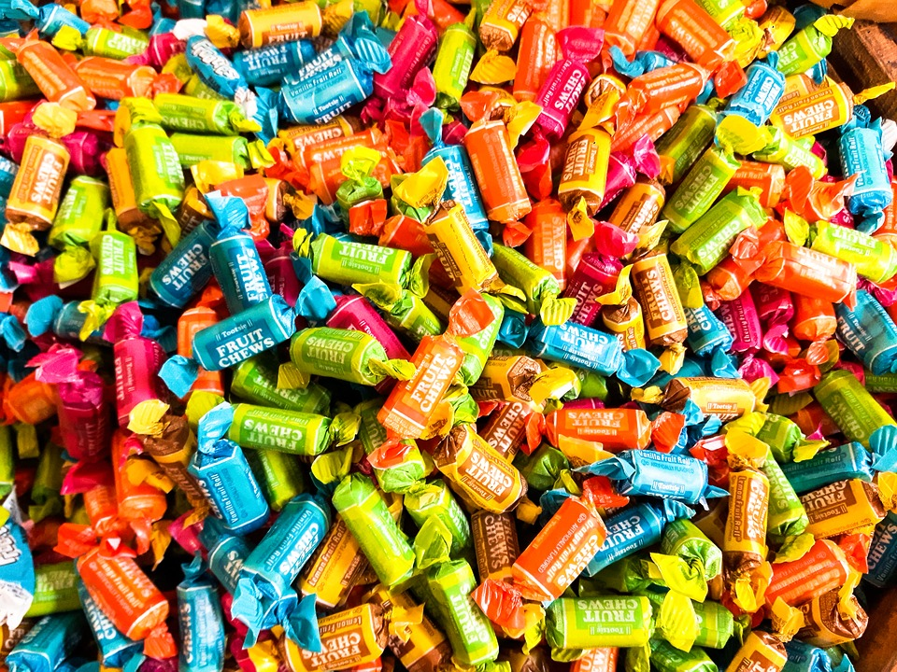
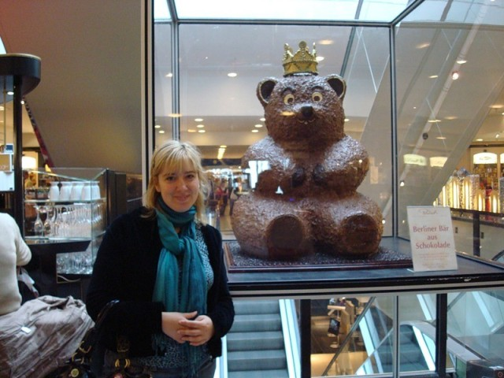
Самые необычные конфеты в мире
Самая большая конфета - это мишка по прозвищу Хаги-Бой высотой в 1,68 метра и весом
633 килограмма. Его сделали кондитеры фирмы Gummi Bear Factory. Для отливки медведя понадобилась специальная форма весом 4 тонны. Залитая в форму фруктовая масса сохла около двух недель, после чего ее вынули и отполировали до блеска.

Slide 16
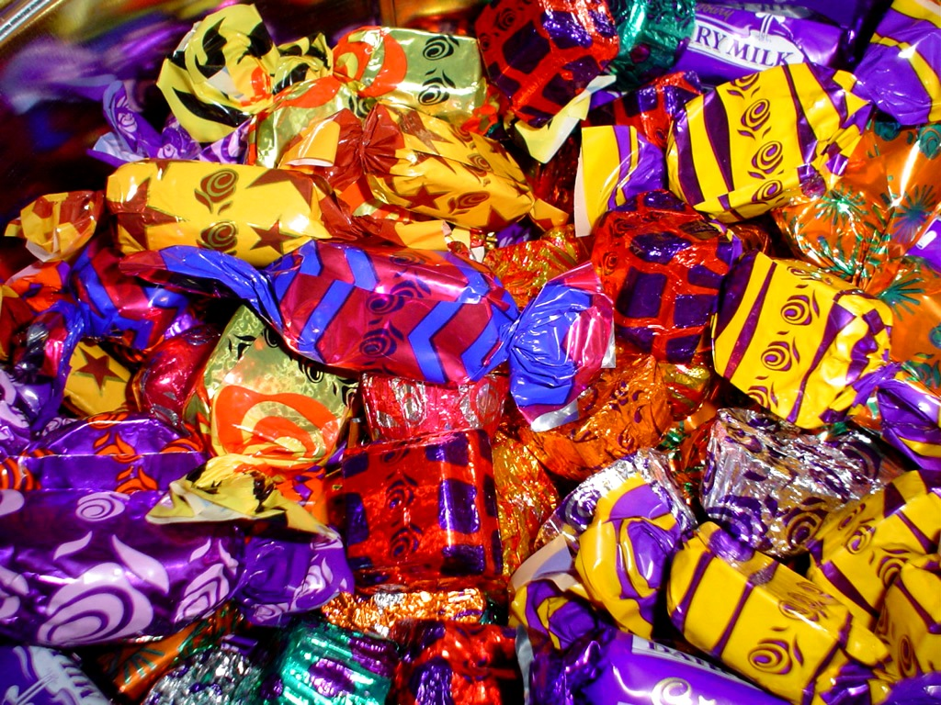
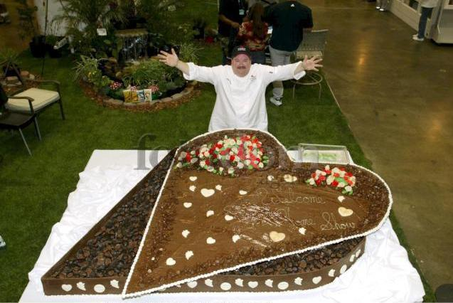
Самые необычные конфеты в мире
Компания Мастер Фуд изготовила самую большую коробку конфет для всемирного кулинарного шоу. В коробку шириной 1,5 и длиной 2,5 метра вошло 800 кг шоколадных конфет!

Slide 17
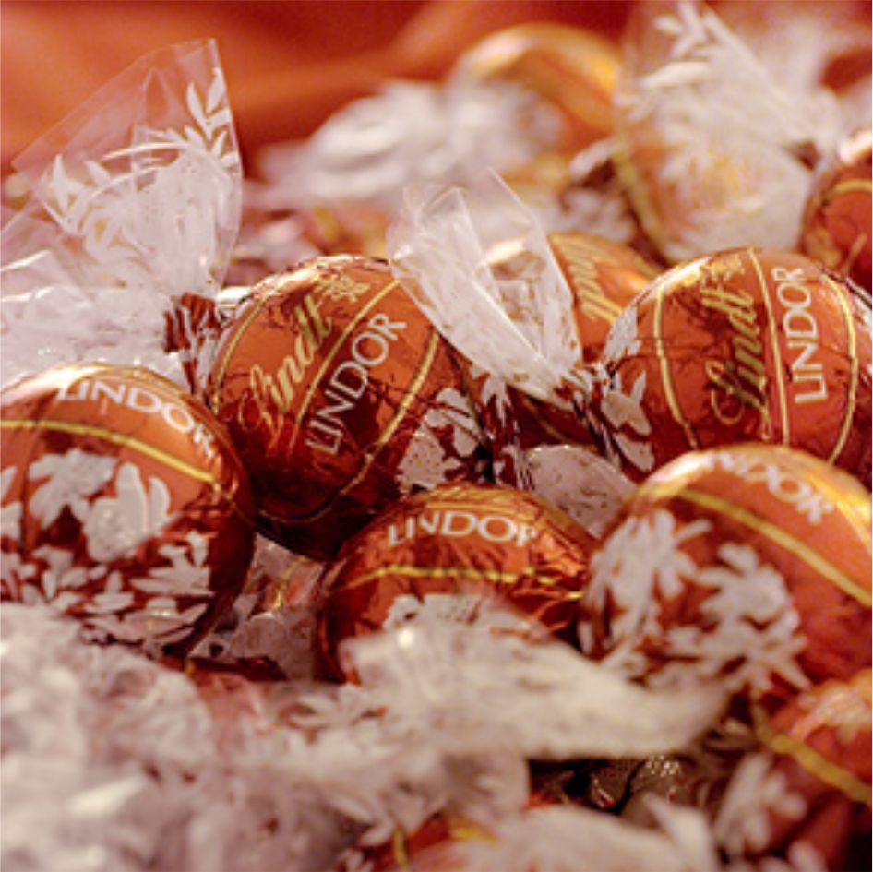
ЭТО ИНТЕРЕСНО!
На современных кондитерских производствах существует множество способов упаковки (завёртки) конфет. Самые распространённые способы на языке кондитеров называются следующим образом:
* «в перекрутку», т. е. с «хвостиками» на концах (например, карамель «Лимончики»);
*«в замок» – когда концы этикетки уголками загибают на основание (ирис «Кис-Кис»);
*«в затяжку» – когда один пышный «хвостик» наверху («Трюфель»);
*«в носок» – когда концы фантика заделаны в виде уголков («Столичные»);
*«конверт» – это и есть конверт, на основании которого – клапаны (обычный способ упаковки плиток шоколада)

Slide 18
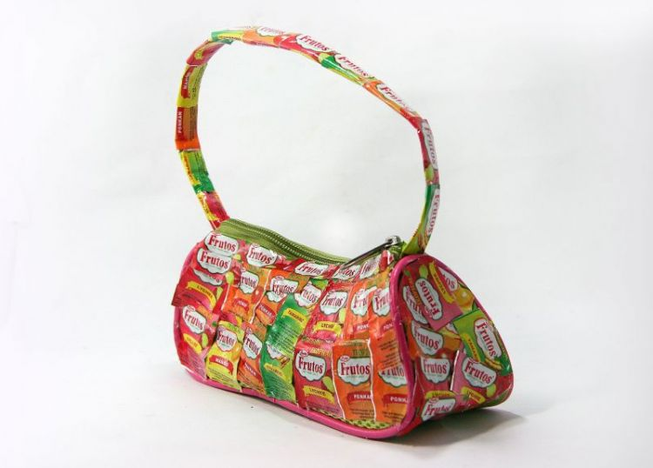
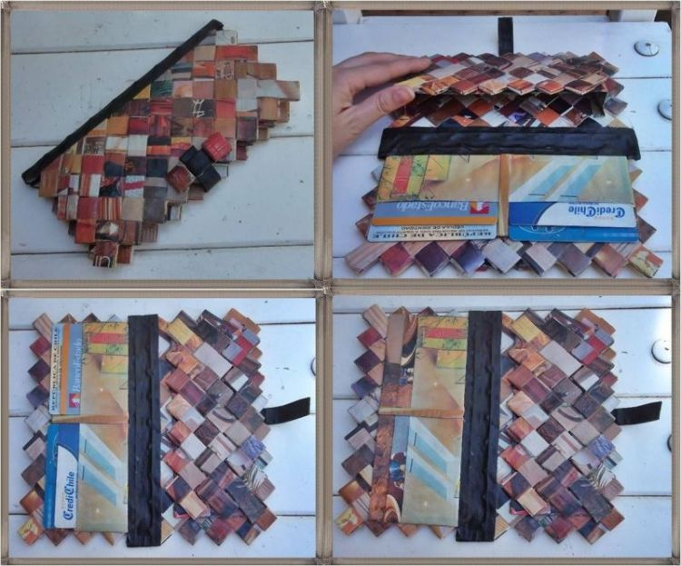
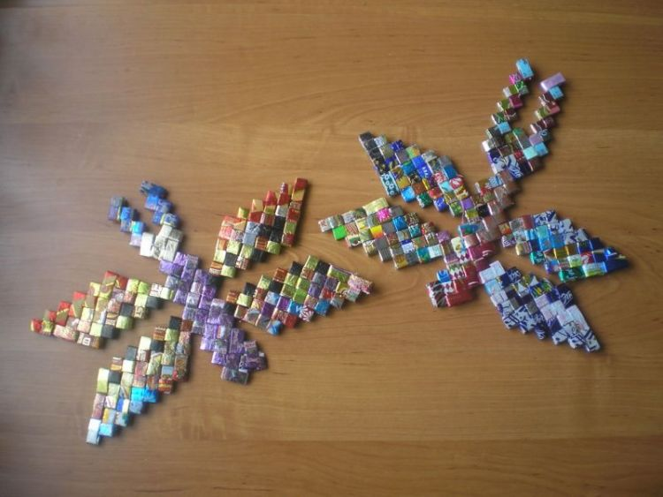

Slide 19
